Slide 1
Химические волокна

Slide 2
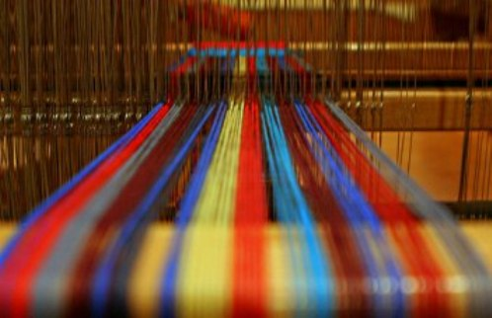
Химические волокна
Химические волокна — текстильные волокна, получаемые из природных и синтетических органических полимеров, а также неорганических соединений.

Slide 3
Классификация волокон:
искусственное волокно (из природных полимеров): гидратцеллюлозные, ацетилцеллюлозные, белковые
синтетическое волокно (из синтетических полимеров): карбоцепные, гетероцепные
Иногда к химическим волокнам относят минеральные волокна, получаемые из неорганических соединений (стеклянные, металлические, базальтовые, кварцевые).

Slide 4
Синтетические волокна
Синтетические ткани имеют низкую гигроскопичность, из-за чего влага, которая выделяется с кожи человека, плохо впитываясь в волокна, закупоривает воздушные поры, затрудняет циркуляцию воздуха, понижает теплоизоляционные свойства ткани.
Синтетика характеризуется длительным удерживанием неприятных запахов, хуже отстирывается. Такие ткани электростатичны. Летучие компоненты химволокон, в том числе и токсичные, могут выделяться на протяжении нескольких месяцев при глажке белья.

Slide 5
Людям, страдающим аллергией, кожными заболеваниями, экземой или псориазом противопоказаны синтетические ткани. А материал низкого качества может вызвать дерматит даже у здорового человека. Доказано, что синтетические ткани - серьезная опасность для здоровья человека. Научные исследования выявили, что синтетическое постельное белье содержит высокую концентрацию грибковых микроорганизмов. Для астматиков и аллергиков такое белье особенно опасно. Также, в синтетических подушках концентрация грибка и плесени в 2–3 раза выше, чем в перьевых подушках. Кроме того, в матрацах, прослуживших более 5 лет, уровень этих организмов превосходит допустимую норму в 3 раза.

Slide 6
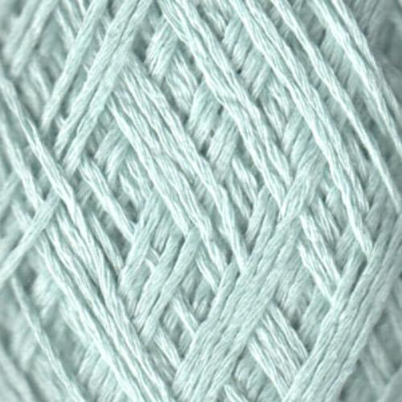
Людям, страдающим аллергией , кожными заболеваниями, экземой или псориазом противопоказаны синтетические ткани. А материал низкого качества может вызвать дерматит даже у здорового человека. Доказано, что синтетические ткани - серьезная опасность для здоровья человека. Научные исследования выявили, что синтетическое постельное белье содержит высокую концентрацию грибковых микроорганизмов. Для астматиков и аллергиков такое белье особенно опасно. Также, в синтетических подушках концентрация грибка и плесени в 2–3 раза выше, чем в перьевых подушках. Кроме того, в матрацах, прослуживших более
5 лет, уровень этих организмов превосходит допустимую норму в 3 раза.

